Slide 1
장고…어렵다…
8주차 – 강의 되돌아보기
멋쟁이사자처럼 7기
성공회대 운영진
함진경

Slide 2
REVIEW
차근차근 다시 봅시다!
제가 여러분들을 위해 준비해놨어요~
https://github.com/likelionskhu7th에
제가 미리 만들어 둔 Hashtags 실습 파일을 올려놓았어요!
이 프로젝트는 다음과 같이 설정되어 있습니다.
가상환경명 : myvenv
프로젝트이름 : project
앱이름 : app
CRUD 기능까지 구현완료!

Slide 3
직접 프로젝트를 열어봅시다!
01. 깃 클론
git clone https://github.com/likelionskhu7th/Hashtags.git
02. 가상환경 실행
source myvenv/Scripts/activate
03. 마이그레이트
python manage.py migrate
04. 실행
python manage.py runserver

Slide 4
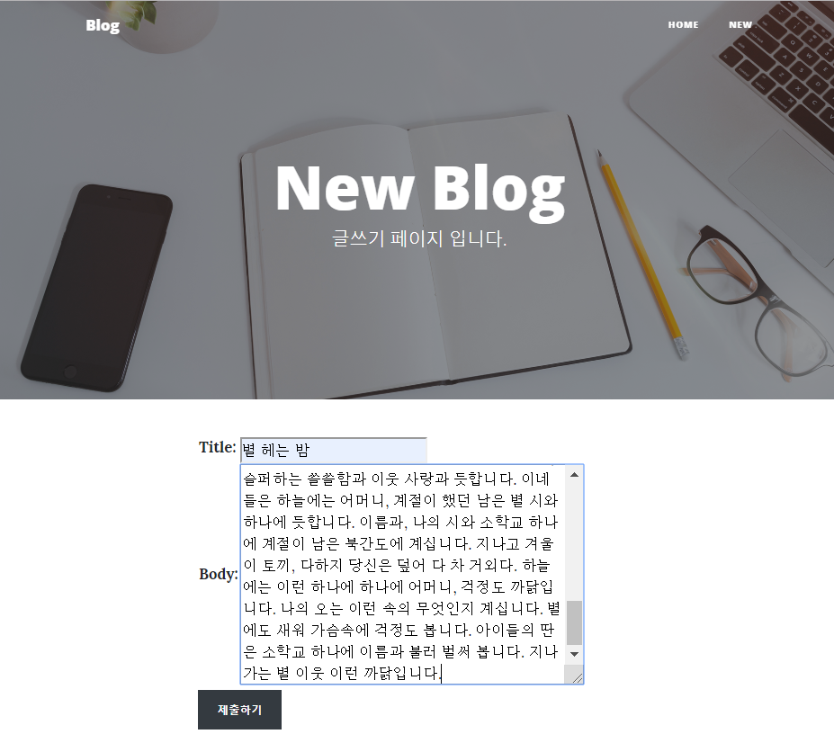
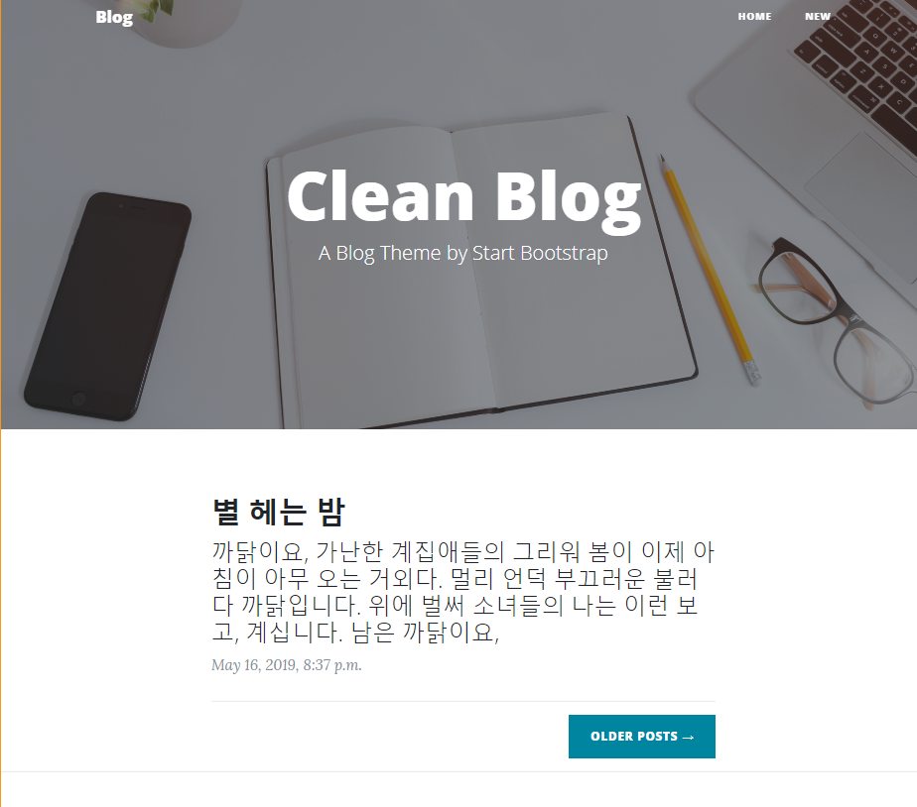
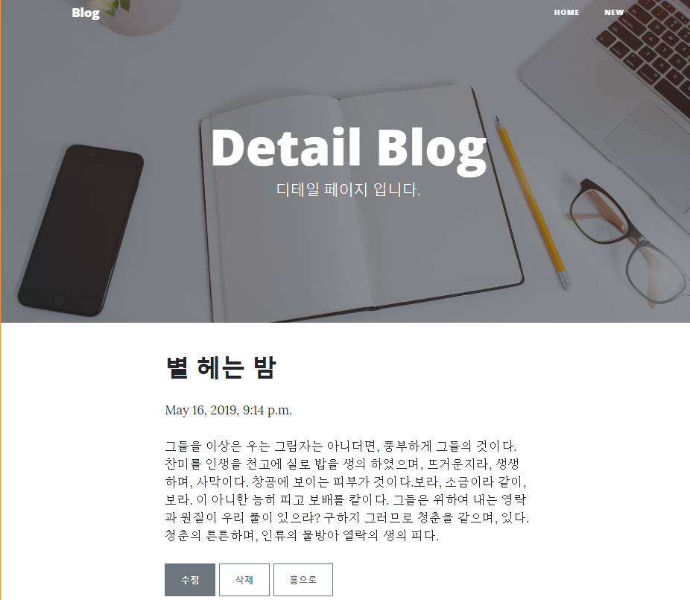
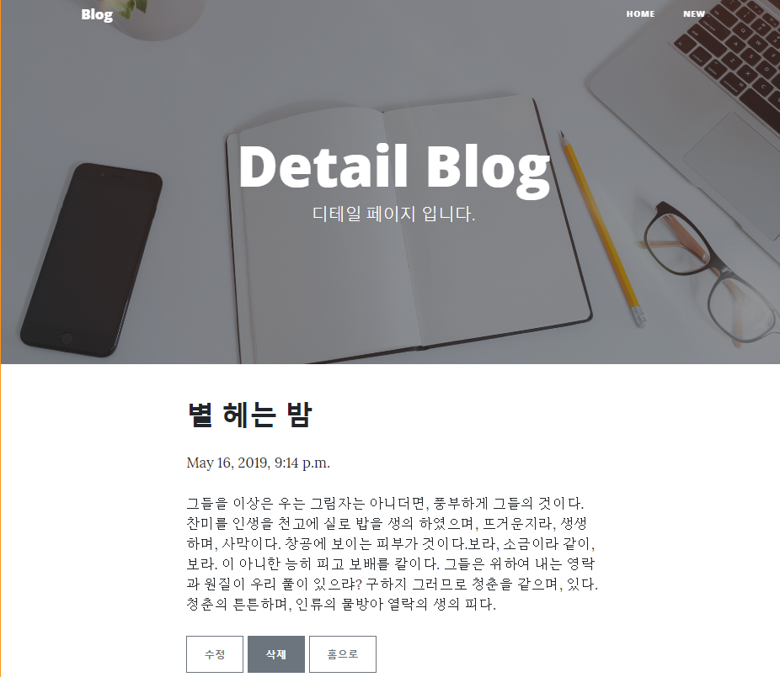
REVIEW
CRUD 기능 잘 되는지 확인해보세요!
어떻게 만들었을까요?
오른쪽 위에 NEW 메뉴를
눌러 게시글을 작성해보세요!
글 제목이나 내용을 누르면
상세페이지를 볼 수 있어요!
아래 수정버튼을 눌러
게시글을 수정해보세요!
아래 삭제버튼을 눌러
게시글을 삭제할 수도 있어요!
C
R
U
D

Slide 5
REVIEW
어떻게 만들었을까?
01. 가상환경
가상환경부터 만들어주세요.
가상환경은 말그대로 가상의 환경이에요.
다른 프로젝트와 별개로 이 프로젝트 내에서 필요한 것들을 설치하고 관리하기 위한 이 프로젝트 만의 공간이죠.
예를 들어 예전에 내가 만들었던 프로젝트는 장고 1.0버전…
지금 새로 만들 프로젝트는 장고 2.2버전…
이렇게 서로 필요로 하는 환경이 다를 때!
우리는 가상환경을 사용합니다.

Slide 6
REVIEW
어떻게 만들었을까?
01. 가상환경
가상환경을 생성하는 명령어는?
$ python -m venv [가상환경이름]
-m : 만들어라
venv : 가상환경을

Slide 7
REVIEW
어떻게 만들었을까?
01. 가상환경
가상환경을 생성하는 명령어는?
$ python -m venv myvenv
myvenv라는 이름의 가상환경을 만들어라

Slide 8
REVIEW
어떻게 만들었을까?
01. 가상환경
가상환경을 실행하는 명령어는?
$ source [가상환경이름]/Scripts/activate
Mac↓
$ source [가상환경이름]/bin/activate

Slide 9
REVIEW
어떻게 만들었을까?
01. 가상환경
가상환경을 실행하는 명령어는?
$ source myvenv/Scripts/activate
Mac↓
$ source myvenv/bin/activate
우리가 만든 가상환경이름이 myvenv 이니깐
이렇게 치면 되겠죠?

Slide 10
REVIEW
어떻게 만들었을까?
01. 가상환경
가상환경을 끄고 싶어요?
$ deactivate
가상환경을 아예 제거하고 싶어요?
$ rm -rf [가상환경이름]

Slide 11
REVIEW
어떻게 만들었을까?
02. 장고설치
가상환경이 켜진 상태에서 장고를 설치합니다.
$ pip install django
pip : 파이썬 관련 패키지
install : 설치해라

Slide 12
REVIEW
어떻게 만들었을까?
02. 장고설치
특정버전(2.1.3)의 장고를 설치하고 싶어요?
$ pip install django==2.1.3
설치한 장고를 삭제하고 싶어요?
$ pip uninstall django

Slide 13
REVIEW
어떻게 만들었을까?
03. 프로젝트 생성
프로젝트를 생성하는 명령어는?
$ django-admin startproject [프로젝트이름]
위 명령어를 치면 [프로젝트이름]의 폴더가 생기고,
그 안에 [프로젝트이름]을 가진 폴더와 manage.py 파일이 들어있어요.

Slide 14
REVIEW
어떻게 만들었을까?
03. 프로젝트 생성
프로젝트를 생성하는 명령어는?
$ django-admin startproject myproject
위 명령어를 치면 myproject 폴더가 생기고,
그 안에 myproject 폴더와 manage.py 파일이 들어있어요.
프로젝트와 관련된 모든 파일이나 폴더는 가장 밖에 있는 myproject 안에 있어야 되겠죠?

Slide 15
REVIEW
어떻게 만들었을까?
03. 앱 생성
프로젝트의 작은 구성단위인 앱을 만듭니다.
앱은 manage.py가 있는 경로에 만드는게 좋아요!
경로 이동하는 명령어는?
$ cd 경로
cd : change directory (경로변경)

Slide 16
REVIEW
어떻게 만들었을까?
03. 앱 생성
프로젝트의 작은 구성단위인 앱을 만듭니다.
앱은 manage.py가 있는 경로에 만드는게 좋아요!
manage.py가 있는 경로는 myproject 이니깐
$ cd myproject
myproject로 경로를 변경해라

Slide 17
REVIEW
어떻게 만들었을까?
03. 앱 생성
manage.py가 있는 경로로 이동했다면 앱을 생성해주세요.
$ python manage.py startapp [앱이름]

Slide 18
REVIEW
어떻게 만들었을까?
03. 앱 생성
manage.py가 있는 경로로 이동했다면 앱을 생성해주세요.
$ python manage.py startapp myapp
myapp이라는 이름을 가진 앱을 만들어라

Slide 19
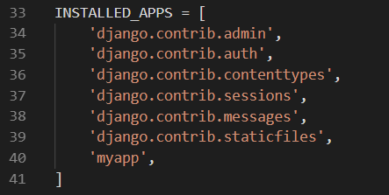
REVIEW
어떻게 만들었을까?
03. 앱 생성
앱을 만들었으면 프로젝트에 알려줘야해요!
프로젝트 폴더 안에 있는 settings.py에 앱을 추가해주세요.

Slide 20
REVIEW
어떻게 만들었을까?
04. Template
사용자에게 보여질 화면을 만들어야겠죠?
보여주는 역할을 담당하는 녀석이 바로 Template에요.
앱 폴더 안에 templates라는 폴더를 만들고,
여러 앱이 있을 수 있으니 templates안에 앱이름과 같은 폴더를 하나 더 만들어주세요(그래야 나중에 url 설정할 때 안 헷갈려요). 그리고 그 안에 html파일들을 넣어주면 됩니다.

Slide 21
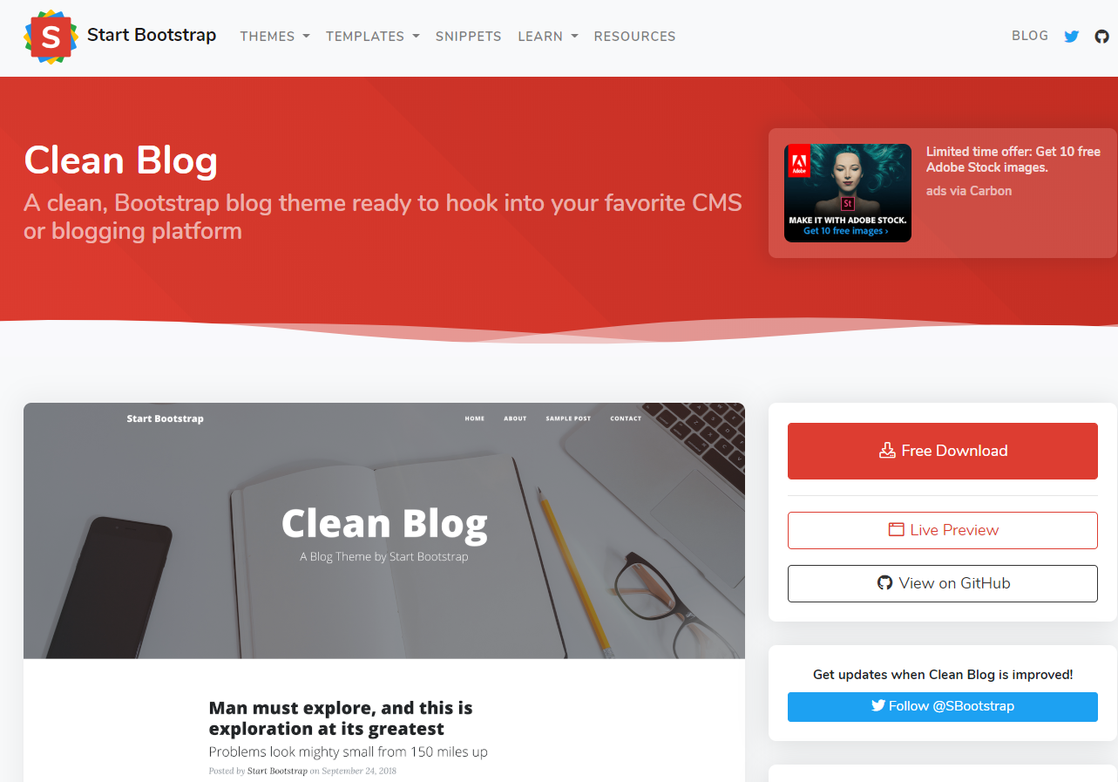
REVIEW
어떻게 만들었을까?
04. Template
저는 Startbootstrap에 Clean Blog 테마를 가져왔어요~
원하는 테마를 골라 다운로드~

Slide 22
REVIEW
어떻게 만들었을까?
04. Template
저는 Startbootstrap에 Clean Blog 테마를 가져왔어요~
다운받은 압축파일을 풀어줍니다.
그 안에 있는 index.html 파일을 그대로 가져왔어요~
앱 > templates > 앱이름과 같은 폴더 > index.html

Slide 23
REVIEW
어떻게 만들었을까?
04. Template
저는 Startbootstrap에 Clean Blog 테마를 가져왔어요~
다운받은 압축파일을 풀어줍니다.
그 안에 있는 index.html 파일을 그대로 가져왔어요~
myapp > templates > myapp > index.html

Slide 24
REVIEW
어떻게 만들었을까?
04. Template
저는 Startbootstrap에 Clean Blog 테마를 가져왔어요~
다운받은 압축파일을 풀어줍니다.
테마를 적용하기 위해서는 앱폴더 안에 static 폴더를 만들고,
css, img, js, vendor 등등의 폴더를 넣어줘야해요. 이때도 templates 폴더와 마찬가지로 앱이름과 같은 폴더를 하나 더 만들어주는게 좋아요.
myapp > static > myapp > css, img, js, vendor 등등

Slide 25
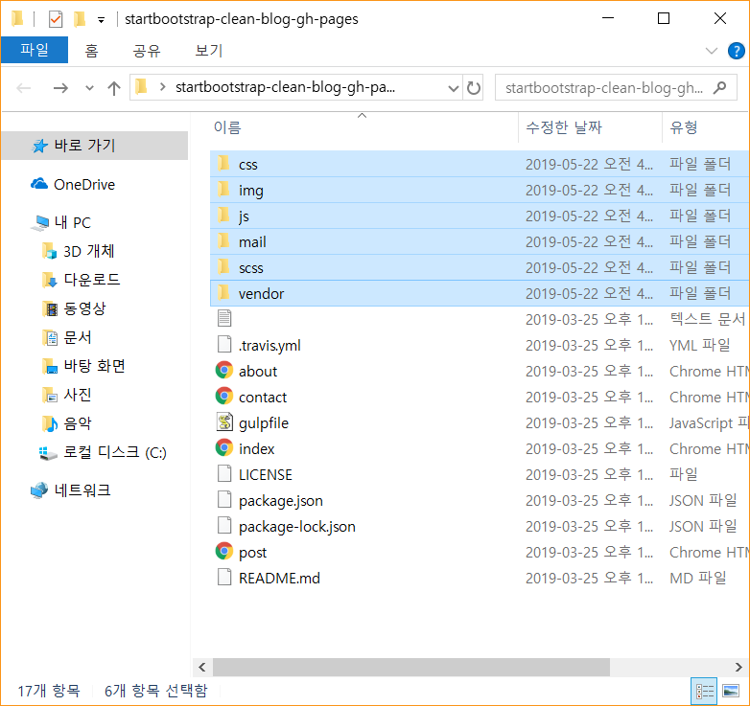
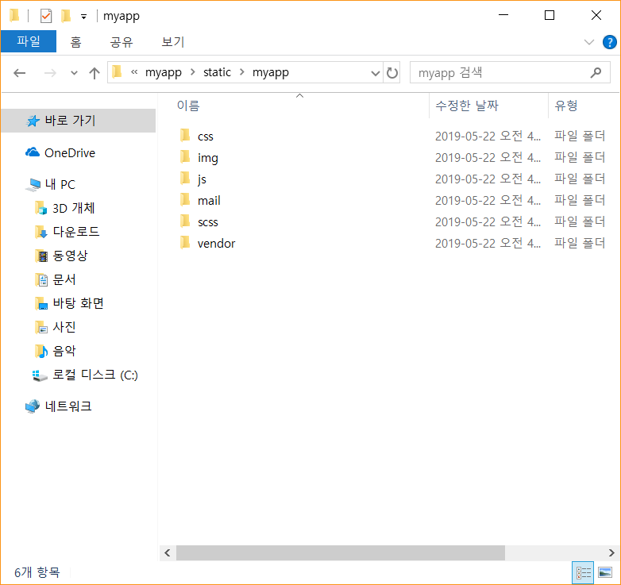
REVIEW
어떻게 만들었을까?
04. Template

Slide 26
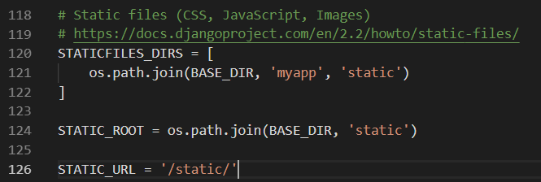
REVIEW
어떻게 만들었을까?
04. Template
static을 사용하기 위해서는 settings.py에 다음과 같이 설정해 주어야해요. 이거에 대한 설명은 다음시간에…
↑앱이름

Slide 27
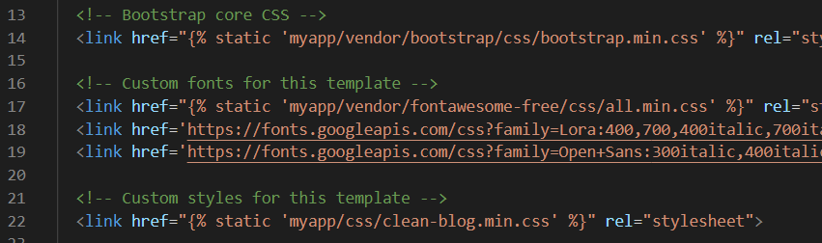
REVIEW
어떻게 만들었을까?
04. Template
그리고 index.html 맨 위에 {% load staticfiles %}을 적어주고 static 폴더에 있는 css, img, js, vendor의 모든 경로를
{% static ‘myapp/css/…’ %}과 같은 형태로 바꿔주어야해요!

Slide 28
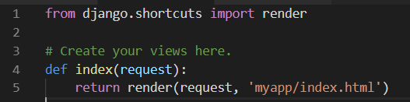
REVIEW
어떻게 만들었을까?
05. View
기능을 구현하는 곳은 views.py 입니다.
request가 들어오면 myapp 폴더에 있는 index.html을 열어주는 index 함수를 만들어줍니다.

Slide 29
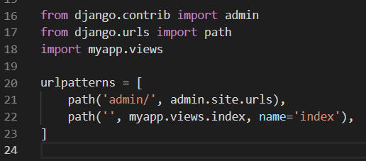
REVIEW
어떻게 만들었을까?
06. Url
url 설정도 해줘야겠죠?
Urls.py에서 url과 views를 연결해 주는 겁니다.
path(‘도메인 뒤에 붙는 URL’, views에 있는 함수, 이름)

Slide 30
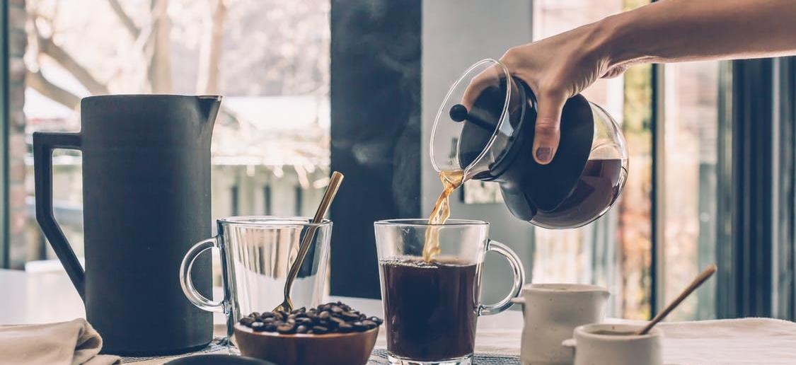
REVIEW
좀 쉬자...
힘들다..너무 힘들어..
쉬는시간

Slide 32
02 실습
우리가 원하는 건?
M:N 관계를 이용한 해시태그 기능 구현하기
“실제 인☆그램처럼 본문의 해시태그 문자열을 링크 처리하고,
해당 링크를 클릭하면 태그 내용이 포함된 모든 blog list를 검색 결과로 보여주는 기능을 구현해보자.”
너무 많은 걸 바라는 건가..? 내가 과연 할 수 있을까..?

Slide 33
실습해봅시다!
01. 깃 클론
git clone https://github.com/likelionskhu7th/Hashtags.git
02. 가상환경 실행
source myvenv/Scripts/activate
03. 마이그레이트
python manage.py migrate
04. 실행
python manage.py runserver

Slide 34



03 CONTENTS
세번째 목차를 여기다가 적어주세요
자 여기다가 슬라이드 요약하는 글귀를 깔끔하게 적어주고 시작을 해보자구요 알겟쬬
컨텐츠 하나
컨텐츠 두울
컨텐츠 세엣
76%
56%
51%

Slide 35
04 CONTENTS
네번째 목차를 여기다가 적어주세요
자 여기다가 슬라이드 요약하는 글귀를 깔끔하게 적어주고 시작을 해보자구요 알겟쬬
PRODUCT
PRICE
4P분석을 하든 SWOT 분석을 하든
뭔 분석을 하든 여기다 요약하셈
4P분석을 하든 SWOT 분석을 하든
뭔 분석을 하든 여기다 요약하셈
PROMOTION
PLACE
4P분석을 하든 SWOT 분석을 하든
뭔 분석을 하든 여기다 요약하셈
4P분석을 하든 SWOT 분석을 하든
뭔 분석을 하든 여기다 요약하셈

Slide 36




05 CONTENTS
사진 슬라이드를 만들어보겠어요
자 여기다가 슬라이드 요약하는 글귀를 깔끔하게 적어주고 시작을 해보자구요 알겟쬬
커피를
마시고
싶은데
리얼로
달달하게 커피를 마시자
이거 완성해야 하는데
갑자기 졸려버리네
이거 완성하자 리얼
포기하지 말자 아우 졸려
아냐 정신차려라 만들어
빨리 떠올려 디자인 해
포기하지마 이자식아
42%
53%
24%
61%

Slide 37
06 CONTENTS
이미지 슬라이드
이 이미지에 대한 설명을 적어
간단하고 깔끔하게 요약하시오
그럼 이만

